Slide 1
축소 정복 기법
CHAPTER
04

Slide 2
학습 내용
4.1 삽입 정렬(insertion sort)
4.2 위상 정렬
4.3 이진 탐색
4.4 거듭제곱 문제
4.5 선택 문제: k번째 작은 수 찾기
4.6 축소 정복 기법의 추가적인 예

Slide 3
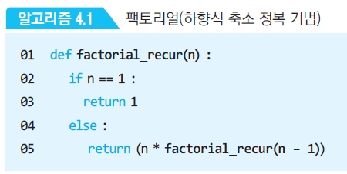
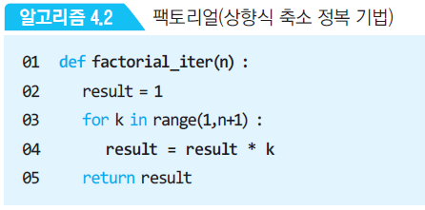
축소 정복 기법(decrease-and-conquer)
주어진 문제와 더 작은 문제간의 관계를 이용하는 전략
  예: n! = n * (n-1)!
  분할 정복 기법의 일종
적용 방법
  하향식(top-down): 순환구조
  상향식(bottom-up): 반복구조

Slide 4
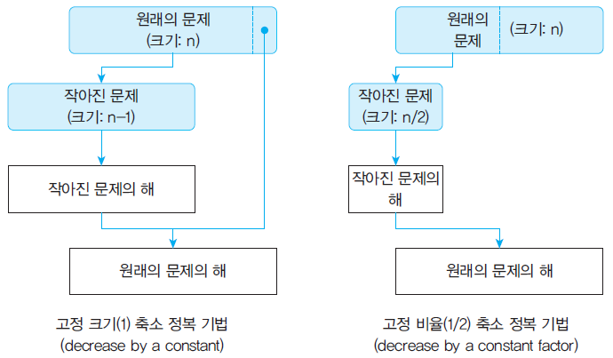
문제 축소 형태
고정 크기 축소(decrease by a constant):
  예: 팩토리얼
고정 비율 축소(decrease by a constant factor):
  예: 이진 탐색
가변 크기 축소(variable size decrease):
  예: 유클리드 알고리즘

Slide 5
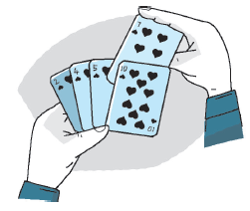
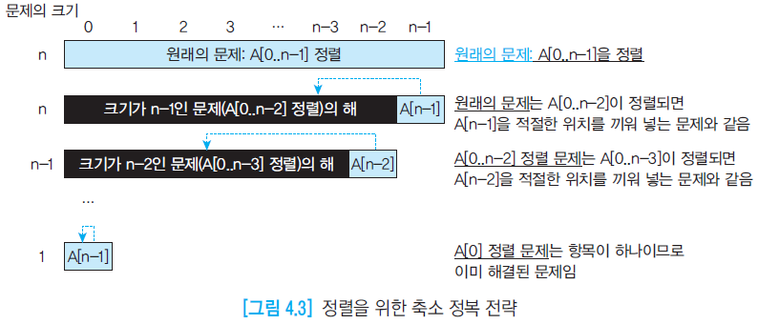
4.1 삽입 정렬(insertion sort)
정렬을 위한 축소 정복 전략
  A[0..n-1]의 정렬 → A[0..n-2]의 정렬 + A[n-1]을 끼워 넣기

Slide 6
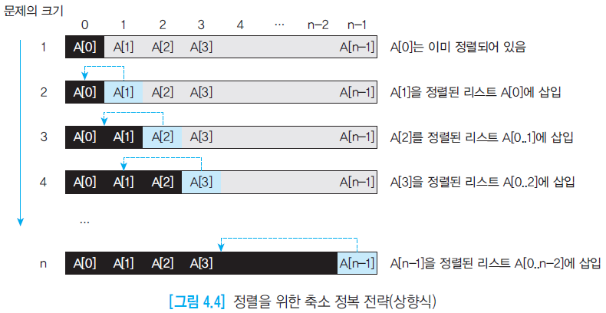
상향식 축소 정복 전략

Slide 7
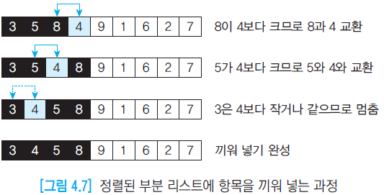
효율적인 끼워 넣기를 위한 삽입 위치 찾기
뒤에서 앞으로 넣을 위치를 찾아나감
  항목을 미리 뒤로 옮길 수 있음

Slide 8
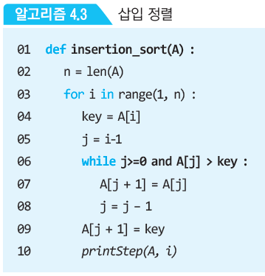
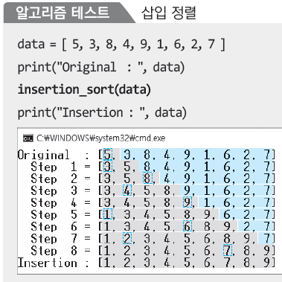
알고리즘
입력의 크기?
기본 연산?

Slide 9

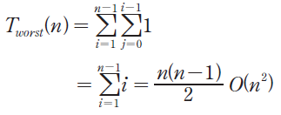

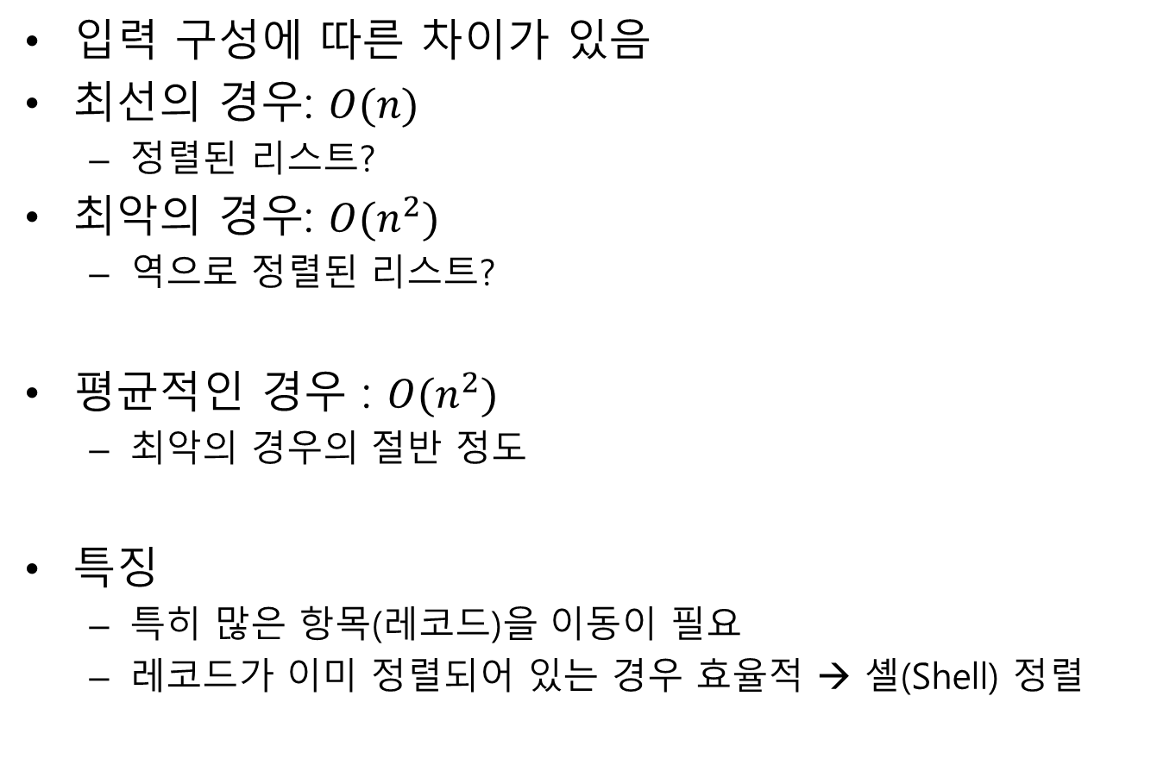
복잡도 분석
입력 구성에 따른 차이가 있음
최선의 경우: $O(n)$
  정렬된 리스트?
최악의 경우: $O(n^{2})$
  역으로 정렬된 리스트?
평균적인 경우 : $O(n^{2})$
  최악의 경우의 절반 정도
특징
  특히 많은 항목(레코드)을 이동이 필요
  레코드가 이미 정렬되어 있는 경우 효율적 → 셸(Shell) 정렬

Slide 10
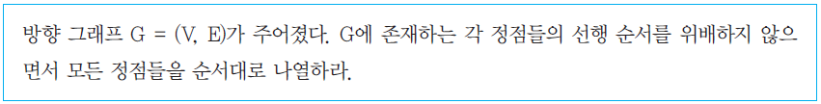
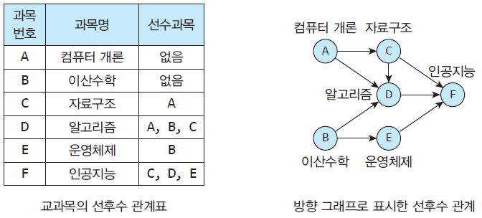
4.2 위상 정렬
  <A,B,C,D,E,F>, <B,A,C,D,E,F>, <A,C,B,E,D,F>: 가능한 수강 순서
  <C,A,B,D,E,F>: 가능하지 않은 수강 순서

Slide 11
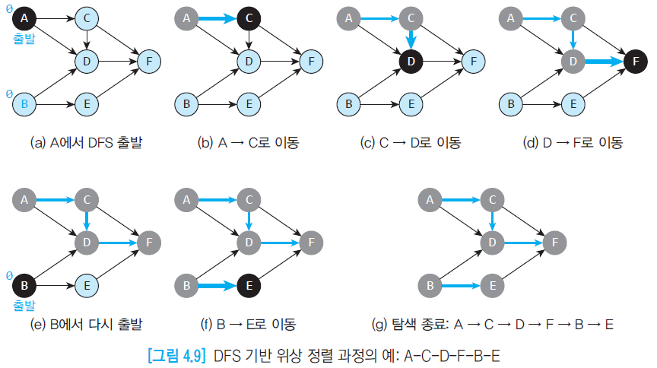
DFS 기반 알고리즘(억지 기법)
알고리즘
  진입 차수가 0인 임의의 정점을 시작 정점으로 선택
  깊이 우선 탐색으로 그래프의 정점들을 방문
  더 이상 갈 수 있는 정점이 없으면 다른 진입 차수가 0인 정점

Slide 12
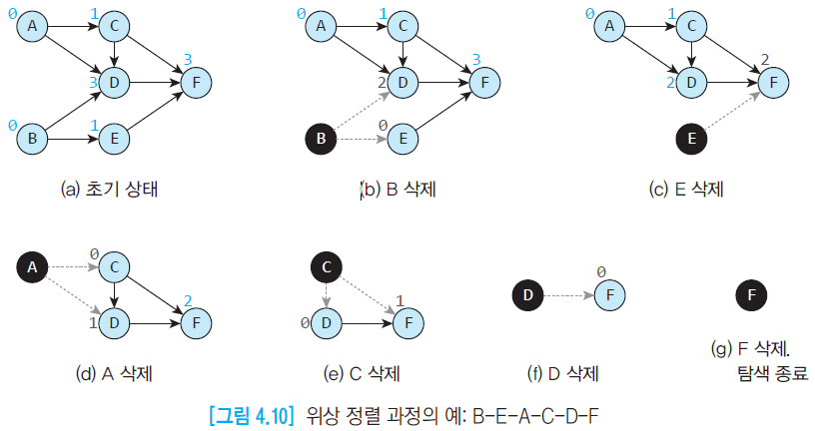
축소 정복 기법의 알고리즘
알고리즘
  진입 차수가 0인 임의의 정점 선택
  선택된 정점을 삭제, 이 정점에서 진출하는 모든 간선들도 삭제, 차수 갱신, 이 과정을 반복 → 문제의 크기가 1 줄어듦

Slide 13
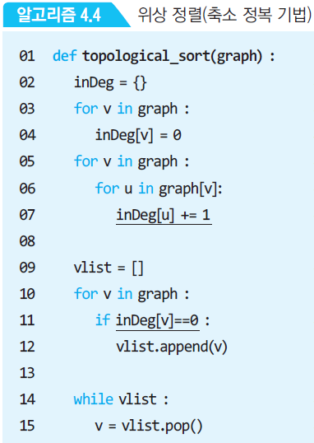
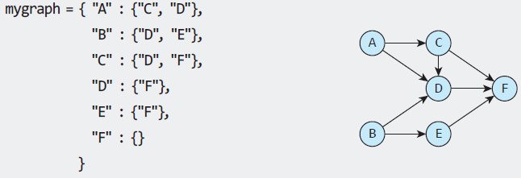
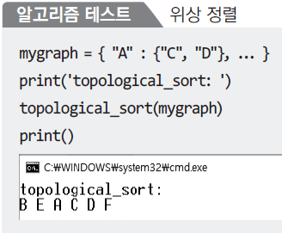
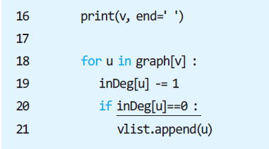





알고리즘
$$O(n)$$
$$O(e)$$
$$O(n)$$
$$O(e)$$
$$O(n+e)$$

Slide 14
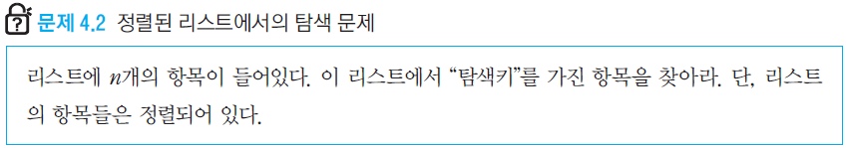
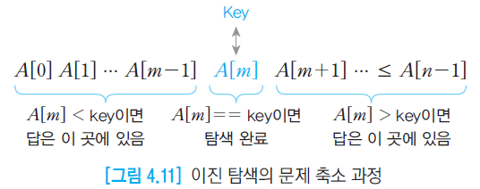
4.3 이진 탐색
축소 정복 탐색 전략
  중앙에 있는 항목을 먼저 조사

Slide 15
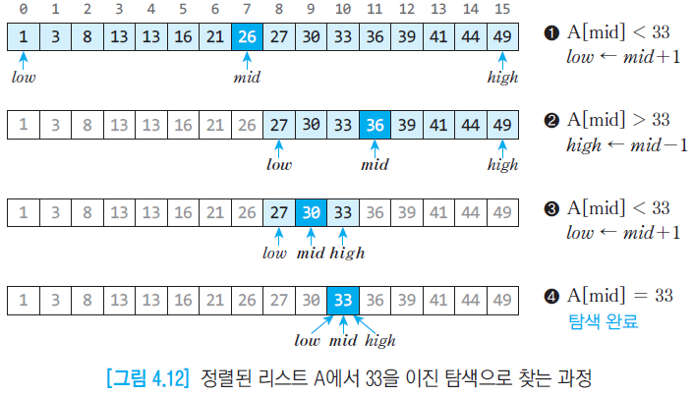
축소 정복 탐색 전략: 이진 탐색

Slide 16
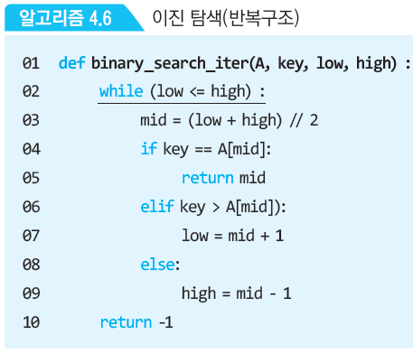
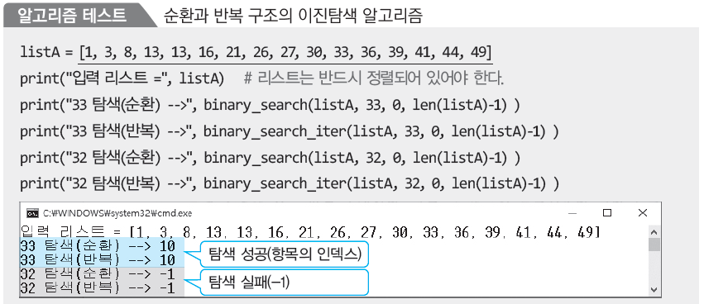
알고리즘

Slide 17
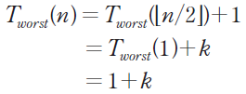
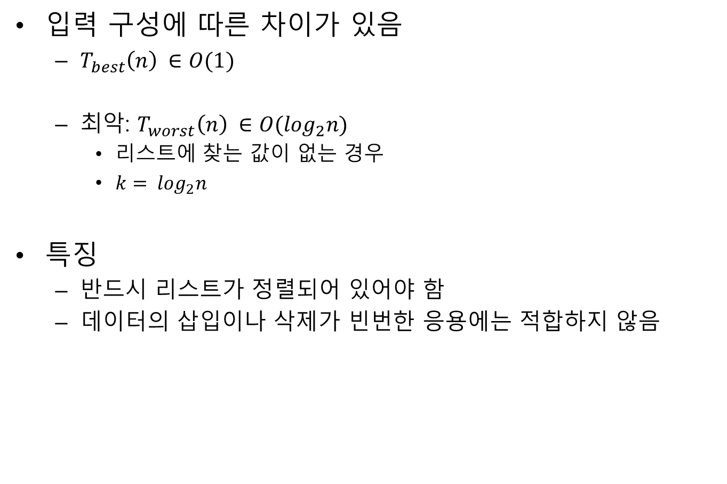
복잡도 분석
입력 구성에 따른 차이가 있음
  $T_{best}\left(n\right) ∈O(1)$
  최악: $T_{worst}\left(n\right) ∈O(\log_{2}n)$
    리스트에 찾는 값이 없는 경우
    ${k= log}_{2}n$
특징
  반드시 리스트가 정렬되어 있어야 함
  데이터의 삽입이나 삭제가 빈번한 응용에는 적합하지 않음

Slide 18
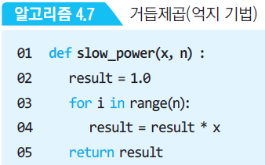
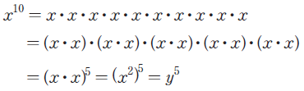
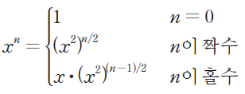

4.4 거듭제곱 문제
억지 기법
축소 정복 아이디어
  곱셈의 수?

Slide 19
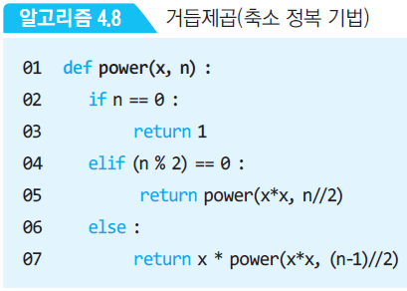
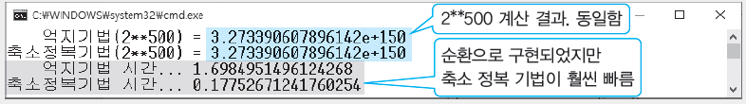
축소 정복 알고리즘

Slide 20

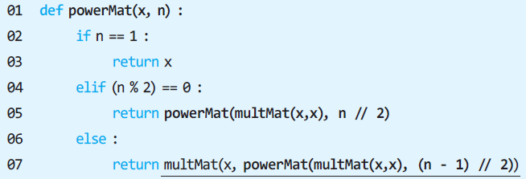
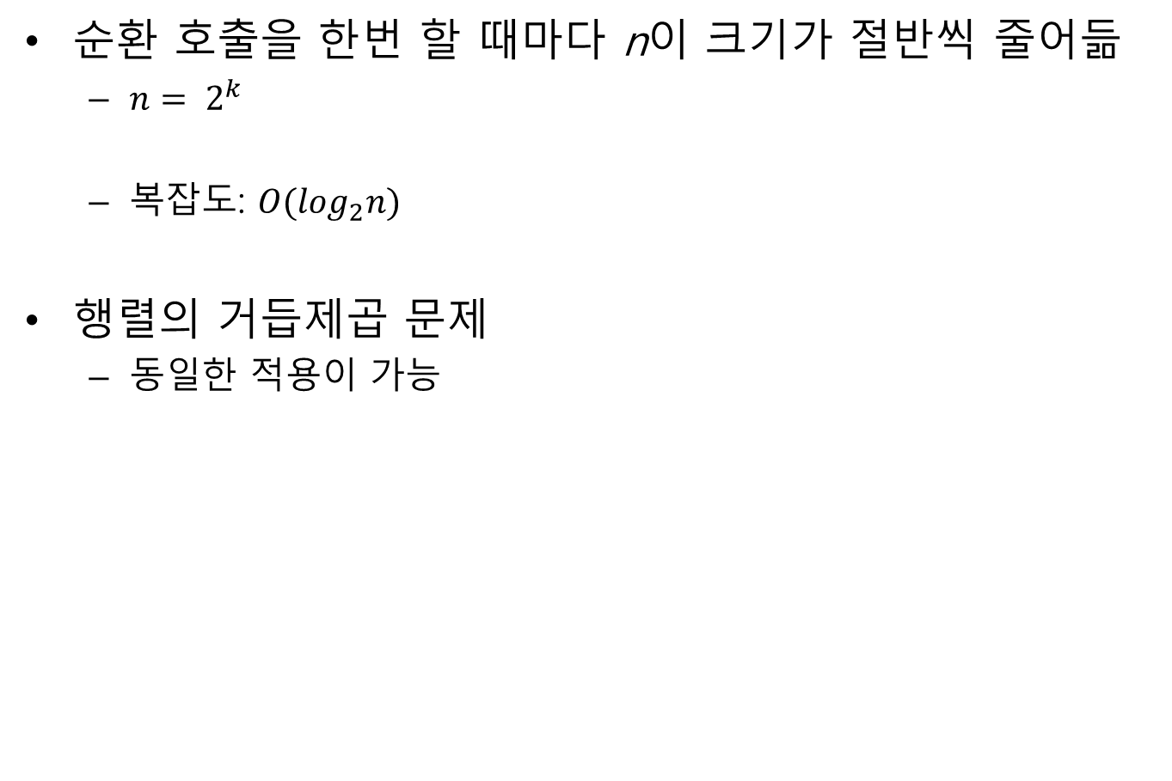
복잡도 분석
순환 호출을 한번 할 때마다 n이 크기가 절반씩 줄어듦
  $n= 2^{k}$
  복잡도: $O(\log_{2}n)$
행렬의 거듭제곱 문제
  동일한 적용이 가능

Slide 21
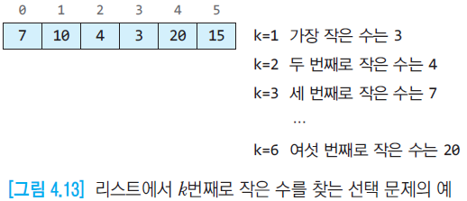
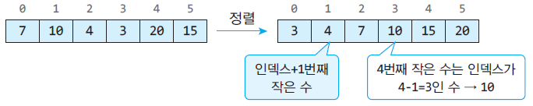
4.5 선택 문제: k번째 작은 수 찾기
방법1: 정렬을 이용
방법2: 축소 정복 기법 (quick_select)

Slide 22
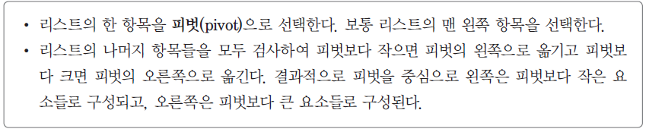
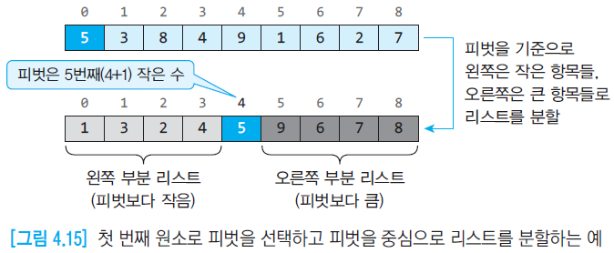
축소 정복을 이용한 k번째 작은 수 찾기

Slide 23
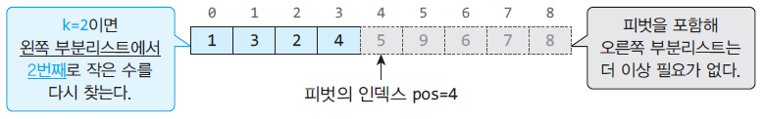
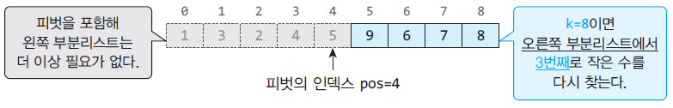
세 가지 경우
Case 1) k== pos+1: 답은 구해짐
Case 2) k < pos+1: 답은 왼쪽 부분 리스트에
Case3: k > pos+1: 답은 오른쪽 부분 리스트에

Slide 24
quick_select()알고리즘

Slide 25
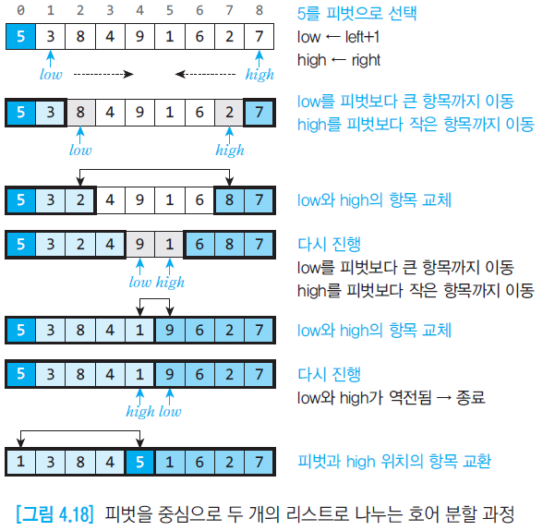
호어(Hoare) 분할

Slide 26
partition(): 알고리즘

Slide 27
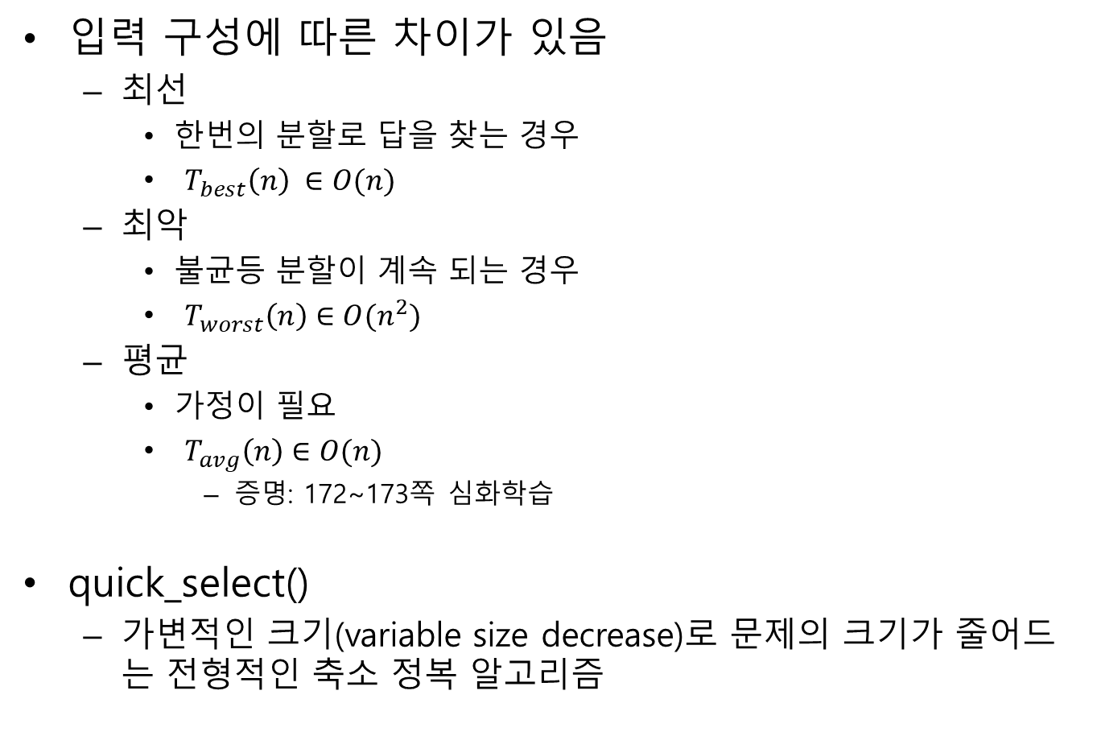
복잡도 분석
입력 구성에 따른 차이가 있음
  최선
    한번의 분할로 답을 찾는 경우
    $T_{best}\left(n\right) ∈O(n)$
  최악
    불균등 분할이 계속 되는 경우
    $T_{worst}\left(n\right)∈O(n^{2})$
  평균
    가정이 필요
    $T_{avg}\left(n\right)∈O(n)$
      증명: 172~173쪽 심화학습
quick_select()
  가변적인 크기(variable size decrease)로 문제의 크기가 줄어드는 전형적인 축소 정복 알고리즘

Slide 28
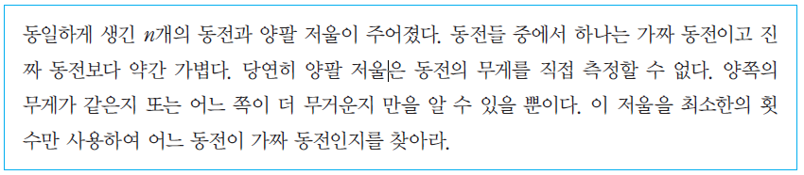




4.6 축소 정복 기법의 추가적인 예
위조 동전 찾기: 고정 비율 축소
  고정 비율 축소(1/2)
  고정 비율 축소(1/3)

Slide 29
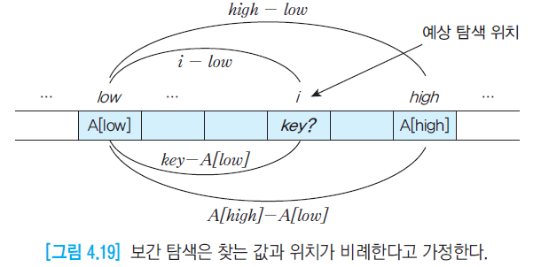

보간 탐색: 가변 크기 축소
사전에서 단어를 찾을 때와 같이 탐색키가 존재할 위치를 예측하여 탐색하는 방법

Slide 30
실습 과제

Slide 31

감사합니다!

